Slide 1

스마트 피트니스 보조 시스템
(Smart Fitness Assistance System)
팀 명 : 2Years
2010154012 김익현 (이보경 교수님)
2012154023 박재환 (정의훈 교수님)
2014154024 안세영 (정의훈 교수님)
종합설계제안서
KIM IK HYEON. PARK JAE HWAN. AN SE YOUNG

Slide 2
I N D E X
01. 종합설계 개요
02. 관련 연구 및 사례
03. 시스템 구성
04. 시스템 수행 시나리오
05. 개발 환경 및 개발 방법
06. 업무 분담
07. 종합설계 수행일정
08. 필요기술 및 참고 문헌

Slide 3

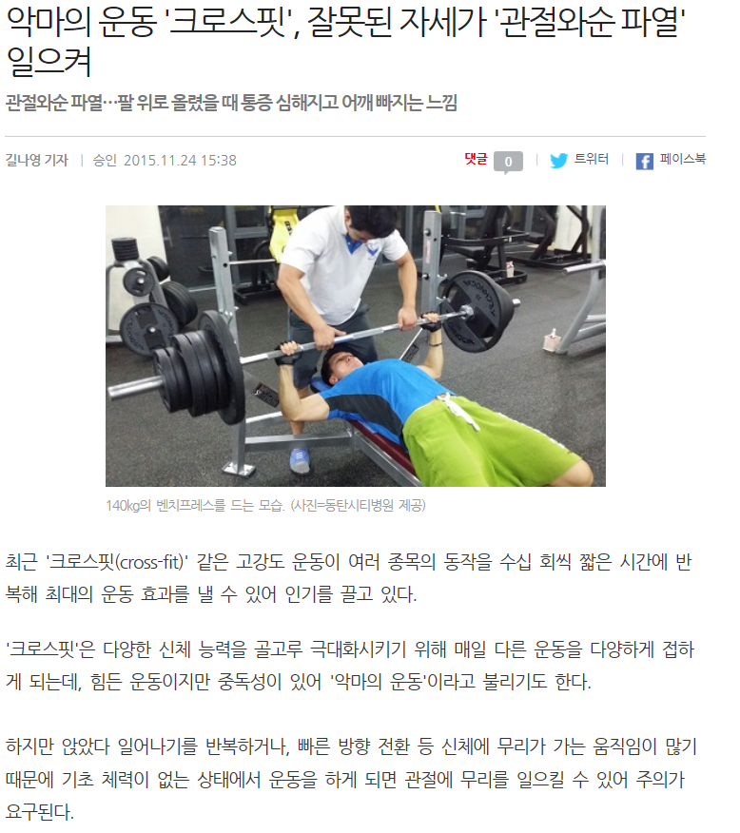
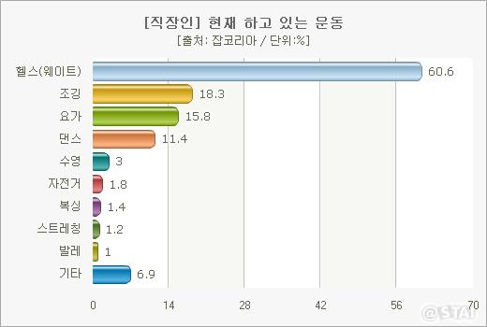

01.졸업연구 개요
연구 개발 배경
운동에 대한 관심이 증가함에 따라 개인 운동인구 증가
운동 초보자들이 바른 자세로 운동을 하기 힘듦
자세 인식을 통한 바른 자세 교정의 필요성

Slide 4
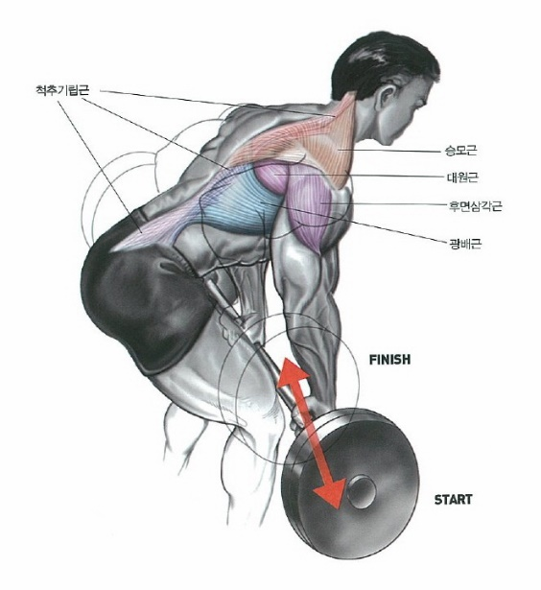
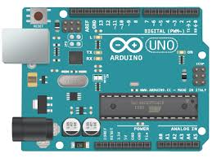
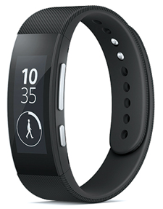
01.졸업연구 개요
연구 개발 목표
아두이노를 결합해 스마트밴드 형태의 H/W제작
자이로 센서, 중력 센서를 사용해 사용자의 모션측정
잘못된 자세로 운동시 진동 센서 알림으로 바른 자세 유도
벤치프레스, 스쿼트 등 덤벨 및 바 운동 지원
심장박동 센서를 이용해 운동 강도와 체력측정
운동량과 자세 교정 부위별 통계를 제공하여 스스로 운동량을 파악하고 자세 교정 유도

Slide 5
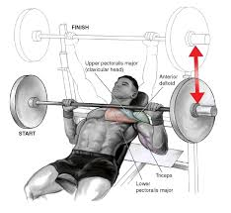
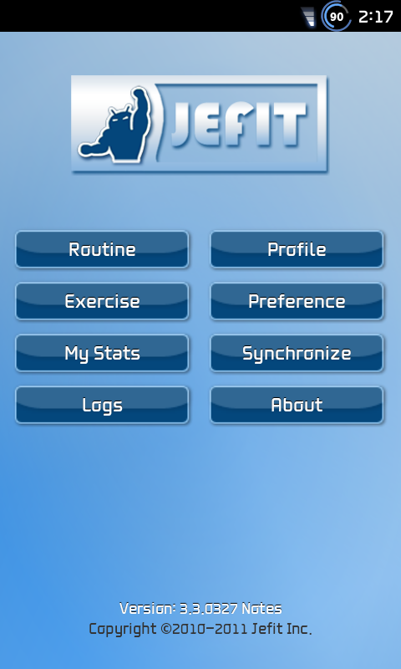
01.졸업연구 개요
연구 개발 효과
운동의 효율성 증가
운동 자세 교정
안드로이드 어플리케이션과 연동하여 편의 증대

Slide 6
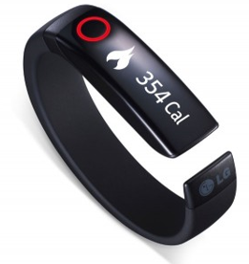
02.관련 연구 및 사례
스마트 운동 밴드
이미 스마트 밴드는 운동에 많이 이용되고 있지만 자세 교정을 위한 스마트 밴드는 없음

Slide 7
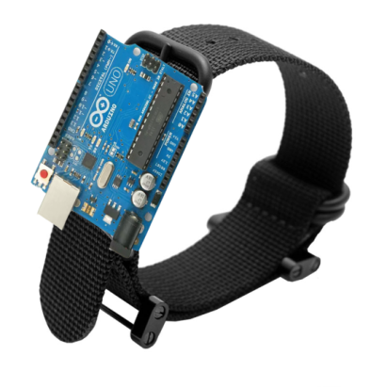


02.관련 연구 및 사례
‘자세 교정’스마트 운동 밴드
스마트 밴드와 아두이노를 결합시켜 아두이노 센서들을 이용해 기존에 있는 스마트 밴드와는 차별화된, ‘자세 교정‘ 스마트 운동 밴드를 만듦

Slide 8
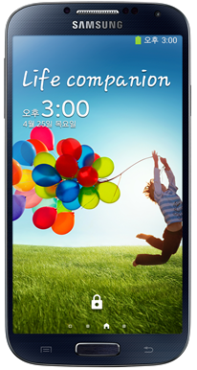


03.시스템 구성
시스템 구성
사용자가 한 운동 정보, 신체 상태 등 전달
밴드가 보낸 정보를 보냄
자세교정 알림을 보냄
저장되어 있는 정보를 전송
핸드폰 어플로부터 받은 알림으로 센서가 작동
밴드로부터 정보를 받고, 그 정보를 나타냄
서버로부터 받은 정보를 표현
핸드폰으로부터 받은 정보를 저장함

Slide 9
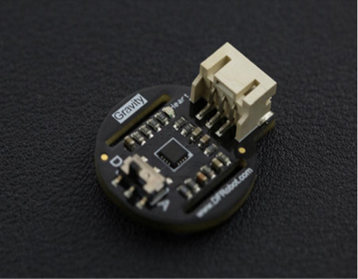
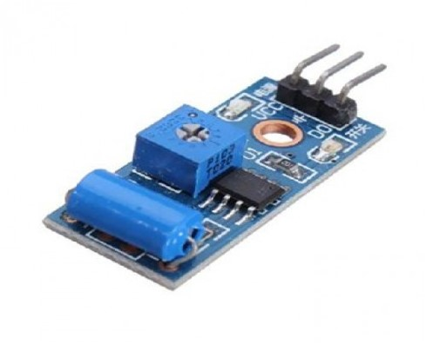
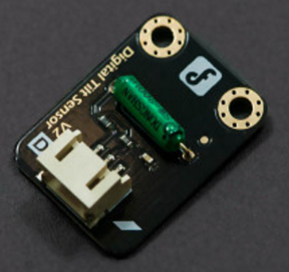
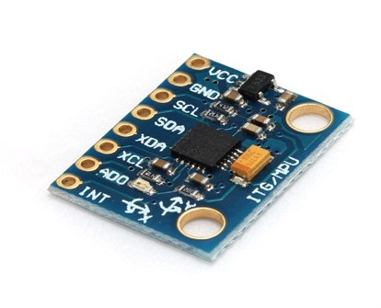
03.시스템 구성
아두이노 센서
자이로 센서 (MPU-6050) | 중력 센서 (디지털 기울기 센서) | 진동 센서 (SW-420) | 심박 모니터링 센서 (Heart Rate Monitor Sensor)
벤치프레스, 숄더프레스, 이지바, 데드리프트, 스쿼트 등 모든 운동에서 수평과 수직 값을 받음 |  | 사용자의 자세가 무너지거나 운동 중 일정한 횟수에 도달하면 진동을 각각 다른 패턴으로 알려줌 | 사용자의 심박수의 측정하여 사용자의 운동하는 동안 신체 상태를 체크

Slide 10
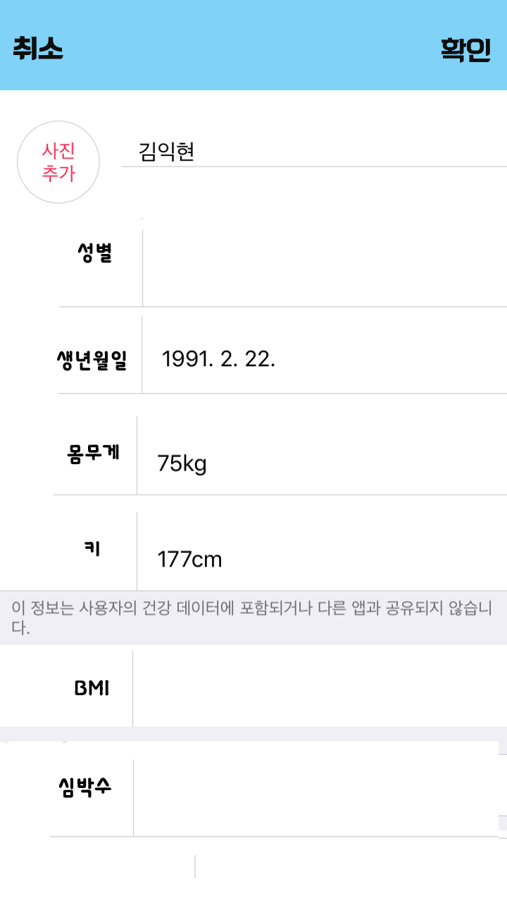
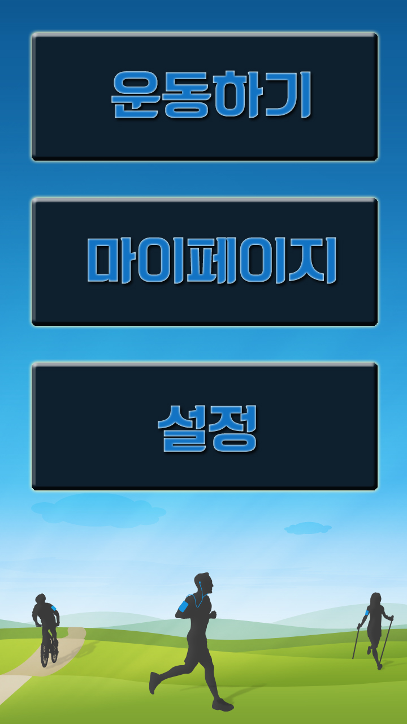
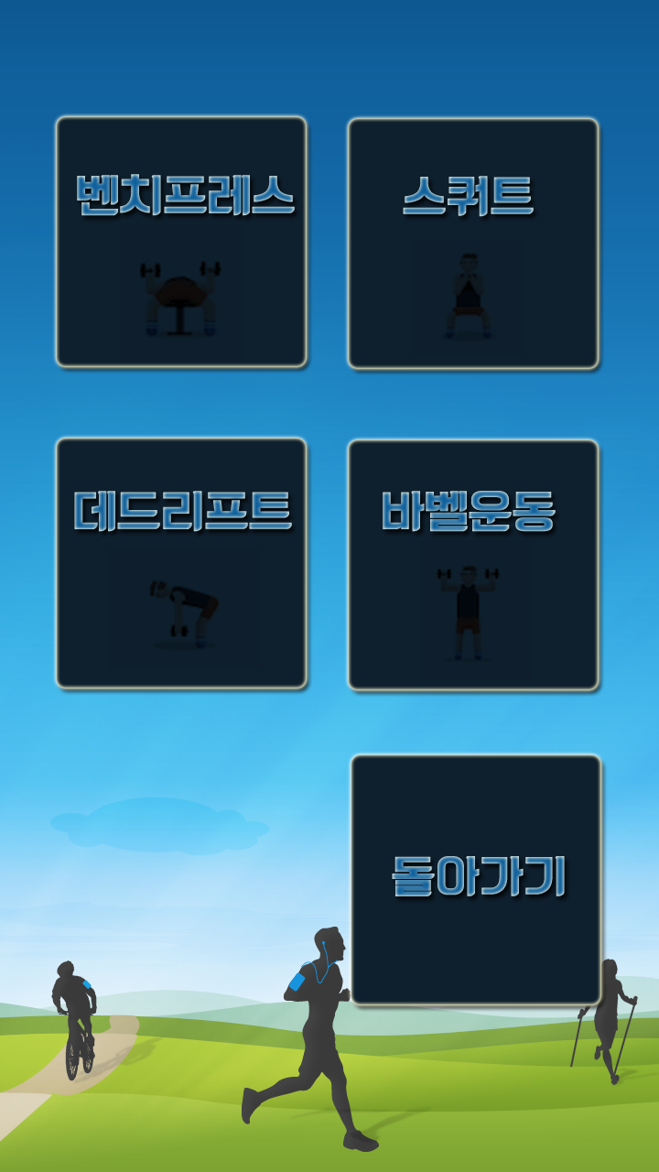
03.시스템 구성
어플 UI
<신체정보입력>
<메인 화면>
<운동하기>

Slide 11


04.수행 시나리오
수행 시나리오
자세 교정
자세 인지 후 바른 자세로 바꿔 운동
운동 자세 정보 전달
자세 측정
잘못된 자세
중력.자이로 센서로 감지 후 전달
진동 센서로 사용자에게 진동 알림 전달
아두이노에게 알림 전달

Slide 12
04.수행 시나리오
수행 시나리오
운동 정보 통계
운동 실시
운동 정보 측정 후 전달
운동 정보 저장
운동 정보 전송

Slide 13
04.수행 시나리오
수행 시나리오
몸 상태 측정
운동 실시
신체 상태 측정 후 전달
신체 상태 저장
신체 상태 알림

Slide 14


05.개발 환경 및 개발 방법
개발 환경
java (1.8 0_101 버전 사용)
아두이노 (아두이노 우노 사용)
php 서버 (서버)
시스템
OS-윈도우10 64Bit
CPU-intel Core i5-6300HQ 2.3GHz
RAM-8.00GB
HDD-SSD250GB
Graphic-Geforce-940m

Slide 15

05.개발 환경 및 개발 방법
개발 도구
아두이노 우노 키트
자이로 센서 (아두이노에 장착해 사용)
중력 센서 (아두이노에 장착해 사용)
심장박동 센서 (아두이노에 장착해 사용)
안드로이드 어플리케이션 (android studio 2.0 사용)
블루투스

Slide 16

05.개발 환경 및 개발 방법
밴드
밴드와 아두이노를 결합
아두이노에는 각종 센서들을 연결
장착된 센서들은 블루투스를 이용해 핸드폰 어플로 정보를 전달
센서들은 사용자 자세의 수평, 수직, 심장 박동 수를 측정
Application
android studio 2.0 을 사용해 어플을 개발
아두이노와 블루투스로 연결해서 정보를 받음
안드로이드 4.0부터 6.0까지 구현이 가능
httpurlconnection를 사용해 서버로 정보를 전달
Server
php 서버 사용

Slide 17
06.역할 분담
 | 박재환 | 안세영 | 김익현
자료탐색 | 아두이노 기술, 블루투스 통신 아두이노 센서(중력 센서, 자이로스코프 센서, 진동 센서, 심장박동 센서)
설계 | 아두이노 | 어플리케이션 | 서버
구현 | 아두이노 데이터 처리 php 웹 서버 개발 | 블루투스 통신 어플리케이션 개발 | php 웹 서버 개발 아두이노 센서와 밴드 통합
테스트 | 아두이노와 센서와 어플리케이션 사이의 데이터 송수신 테스트 작동 및 제어 테스트 통합테스트 및 유지보수

Slide 18
07.종합설계 수행일정
추진일정 | 추진사항 | 12월 | 1월 | 2월 | 3월 | 4월 | 5월 | 6월 | 7~9월
 | 주제선정
 | 사전 조사 및 계획서 발표
 | 자료 수집 및 분석
 | 아두이노 센서 분석/설계
 | 자바를 이용한 s/w설계
 | 통합 시스템 구현
 | 테스트 및 유지/보수
 | 최종보고서 작성 및 최적화

Slide 19
GitHub
https://github.com/ParkJaeHwan/Capstone.git

Slide 20
08.필요기술 및 참고 문헌
C 아두이노 WIFI실드를 사용하여 WIFI 연결하기 응용
http://kocoafab.cc/tutorial/view/108
그림으로 쉽게 설명하는 안드로이드 프로그래밍
생능출판사, 천인국
핵심예제로 배우는 아두이노 프로그래밍
제이펍, 허경용

Slide 21
Q&A
TIME
Thank You for your attention

